Slide 1
Млечный путь

Slide 2
Млечный путь
это собственное имя нашей Галактики, звездного острова, содержащего сотни миллиардов звезд, к которому принадлежит и наше Солнце, и видимые звезды, так украшающие небо.
Слово «галактика» вошло в астрономический словарь примерно 200 лет назад, А словосочетанию «млечный путь» больше 7 тысяч лет.
В греческой мифологии оно означает «дорога геры», дорога на олимп, которая опасна, так как проходит через отвесные скалы, узкие расщелины, покрытые трудно проходимыми лесами.

Slide 3
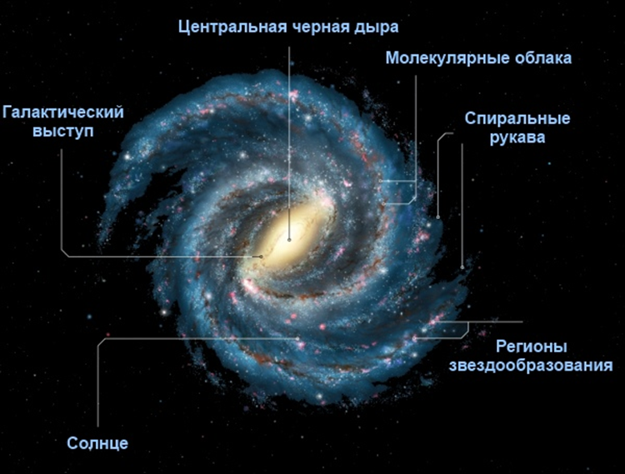
Строение млечного пути
(спиральный вид извне)

Slide 4
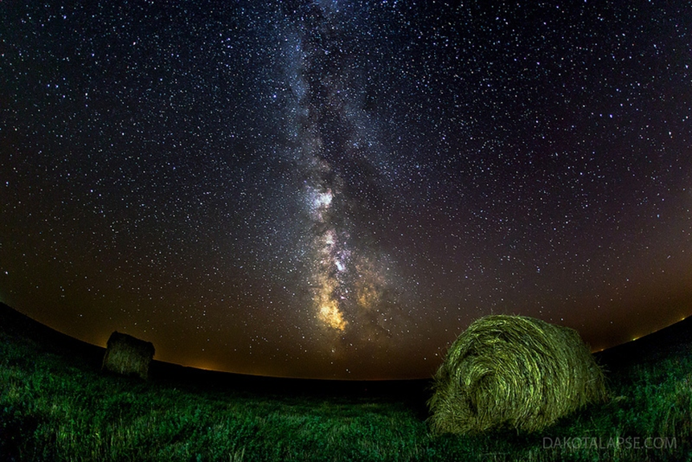
Млечный путь
Мы до сих пор не можем знать, как выглядит наша галактика сверху. Это происходит потому, что мы - внутри диска, на расстоянии около 26000 световых лет от его центра. Мы никак не можем сфотографировать свой дом изнутри, находясь в углу спальни. Это значит, что любое изображение нашей галактики - либо является изображением другой спиральной галактики, либо талантливой фантазией художника. Мы можем только представлять, как она может выглядеть.

Slide 5
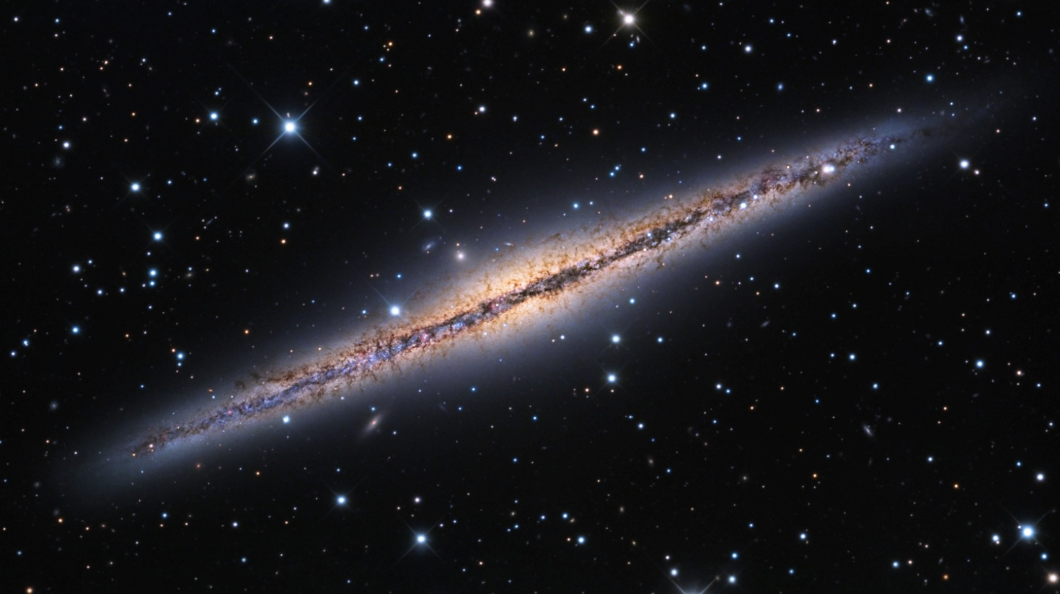
Млечный путь
(вид галактики сбоку – сплюснутый диск)

Slide 6
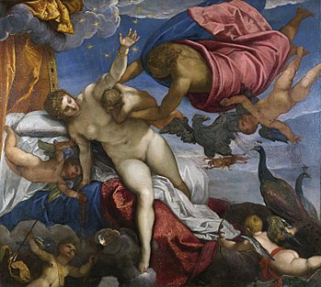
Сюжет для своей работы Тинторетто взял из греческой мифологии. Зевс захотел сделать бессмертным своего сына Геракла, рождённого от земной женщины. Для этого он погрузил в глубокий сон свою жену, богиню Геру, и приложил младенца к её груди, чтобы тот смог напиться божественного молока, дарующего бессмертие. Геракл, уже тогда отличавшийся невероятной силой, стал сосать молоко так энергично, что причинил Гере боль. Богиня оттолкнула младенца, капли молока пролились на небо и превратились в звёзды, из которых сложился Млечный Путь. Капли же молока, упавшие на землю, стали белоснежными лилиями.
Одно из Мифологических толкований появления млечного пути
Фрагмент картины ДЖ.Тинторетто

Slide 7
Одно из Мифологических толкований появления млечного пути
Чтобы облегчить богам возвращение домой поздними вечерами, Гера разбрызгала по небу молоко. Этот «молочный путь» хорошо виден в безоблачную погоду не только в Греции, но и в любом месте земного шара.

Slide 8
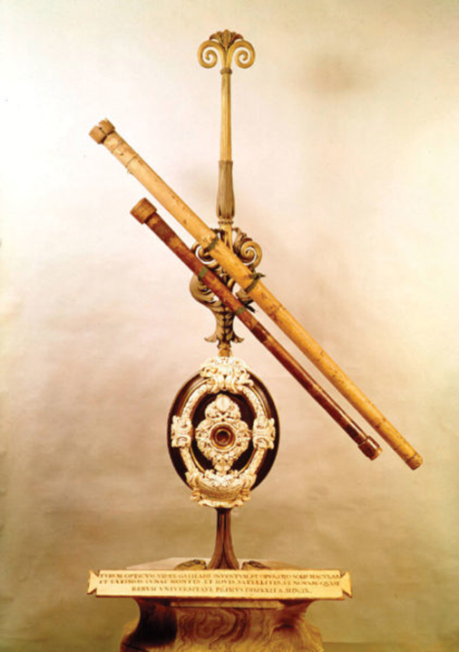
Млечный путь
Свою тайну Млечный Путь приоткрыл только в 1610 г. Именно тогда был изобретен первый телескоп, который и использовал Галилео Галилей. Знаменитый ученый увидел в прибор, что Млечный Путь – это настоящее скопище звезд, которые при рассмотрении невооруженным глазом сливались в сплошную слабо мерцающую полосу.
Галилею даже удалось объяснить неоднородность строения данной полосы. Оно было вызвано наличием в небесном явлении не только звездных скоплений. Присутствуют там и темные облака. Комбинация этих двух элементов и создает удивительный образ ночного явления.

Slide 9
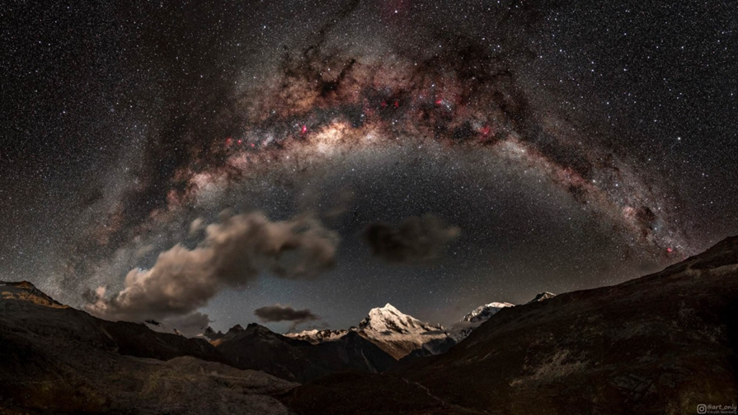
Млечный путь
Диск галактики деформирован из-за близкого присутствия двух галактических соседей: Большого Магелланово Облака и Малого Магелланово Облака.
Эти 2 карликовые галактики - которые также входят в состав Местной группы, вращаются около Млечного Пути довольно быстро. Они являются независимыми спутниками.
Облака образуют между собой гравитационно-связанную систему довольно тяжелую и массивную из-за присутствия тяжелых элементов в массе.

Slide 10
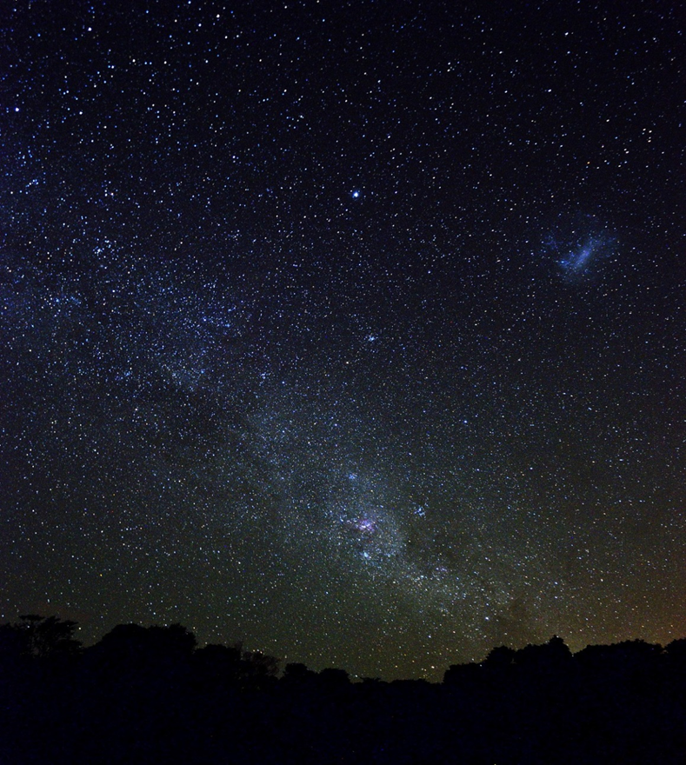
Млечный путь имеет невидимый ореол
Ученые предполагают, что 90% массы Млечного Пути состоит из темной материи, которая дает ей таинственный ореол. Это значит, что все, что мы видим глазами или через телескоп - т.е. светящуюся материю - составляет менее 10% от общей массы.

Slide 11
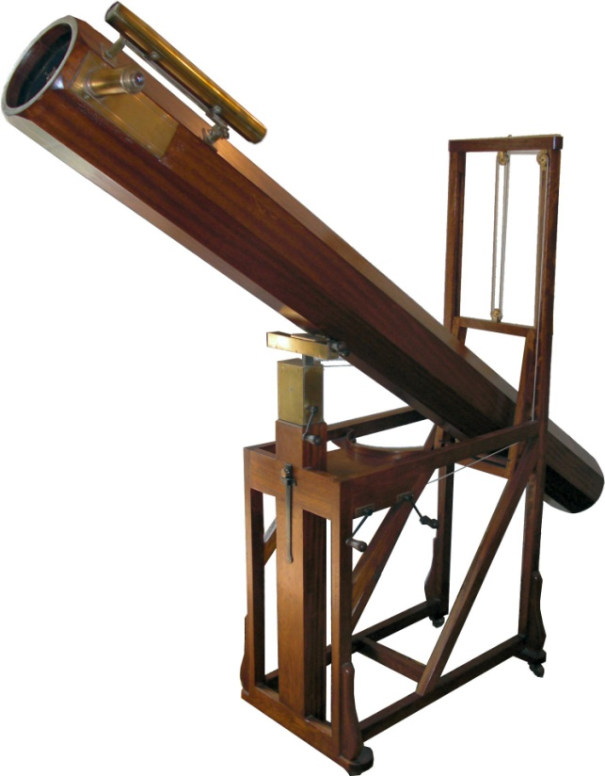
Уильям гершель(1738-1822) английский музыкант, произведения для клавесина которого исполняются до сих пор, стал знаменитым астрономом, сделав любительский телескоп и открыв новые звезды, туманности и седьмую планету Солнечной системы - Уран
Гершель первый и ученых высказал мысль о том, что Млечный Путь – конечная по размеру звездная система, и попытался определить ее размер и структуру.
Телескоп Уильяма Гершеля

Slide 12
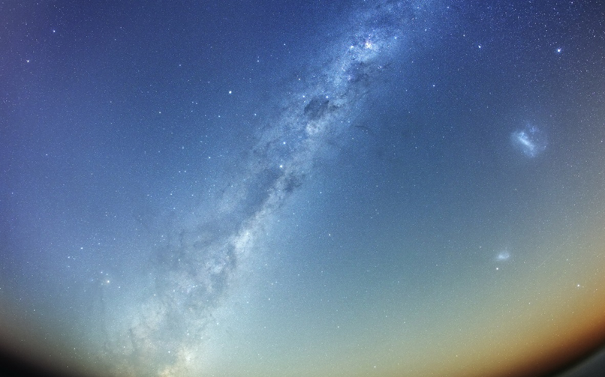
В составе млечного пути 400 млрд. звезд
Галактики имеют свою классификацию в зависимости от количества звезд.
Млечный Путь - галактика среднего веса и имеет до 400 млрд. звезд.
Когда человек смотрит в ночное небо, он может увидеть из любой точки земного шара не больше 2 500 звезд.
Конкретное количество звезд установить практически невозможно, Млечный Путь постоянно теряет звезды через сверхновые, и производит новые около 7 новых звезд в год.

Slide 13
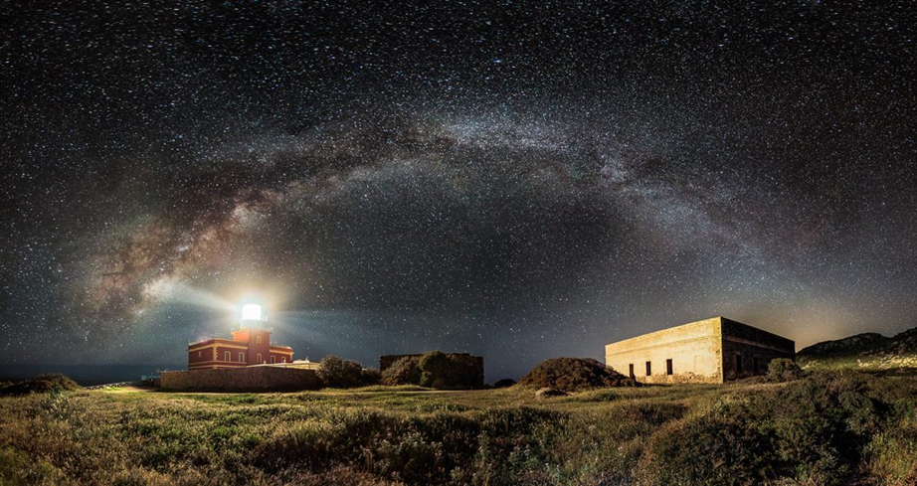
Млечный путь содержит много пыли и газа
Пыль и газ составляют колоссальные 10-15% всей видимой материи, а остальную часть составляют звезды. Наша галактика имеет диаметр около 120 000 световых лет, тем не менее, мы можем видеть только около 6 000 световых лет в видимой области спектра в диске. Толщина пыли не пропускает видимый свет, но инфракрасный свет может проходить сквозь космическую пыль, что делает современные инфракрасные телескопы.

Slide 14
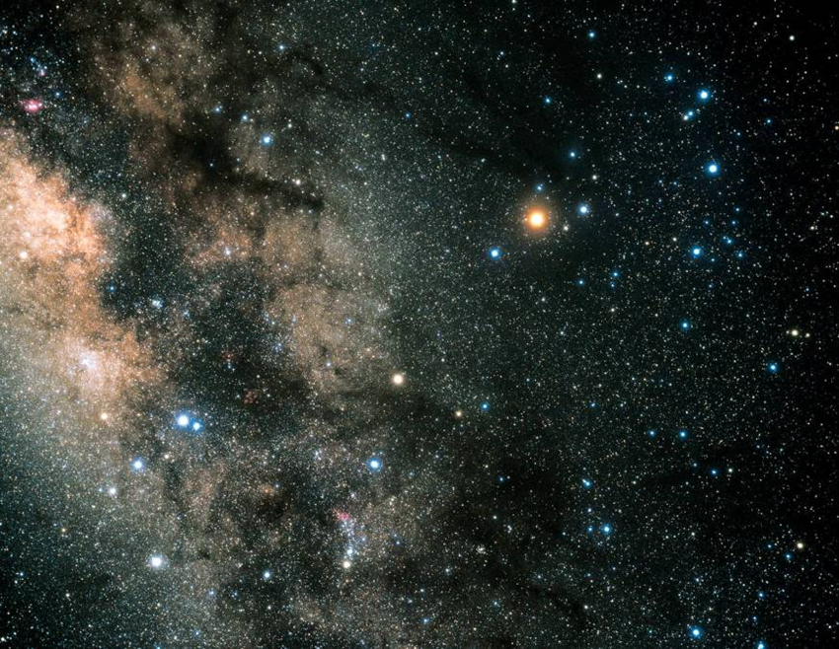
Млечный путь сделан из других галактик
Он не всегда был таким - красивой, немного деформированной спиралью. Галактики постепенно съедают друг друга, отхватывая звезды и участки, что влияет на ее размер и форму по сей день. Например, карликовая галактика Большой Пес является ближайшей к Млечному Пути, а его звезды периодически добавляются к диску нашего Млечного Пути.

Slide 15
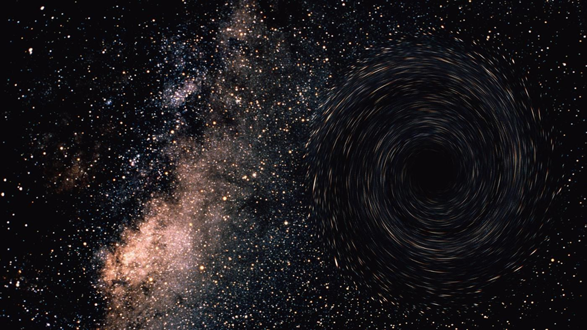
В центре млечного пути- черная дыра
У большинства крупных галактик в центре есть сверхмассивная черная дыра (SMBH). Центр нашей называется «Стрелец» . это колоссальный источник радиоволн, что является признаком черной дыры. Как полагают, её размеры составляют 22,5 млн. километров или 14 миллионов миль, что равно размеру орбиты Меркурия. Все вещества, которые пытаются попасть в неё - образуют аккреционный диск, который в 4,6 млн. раз больше массы нашего Солнца.

Slide 16
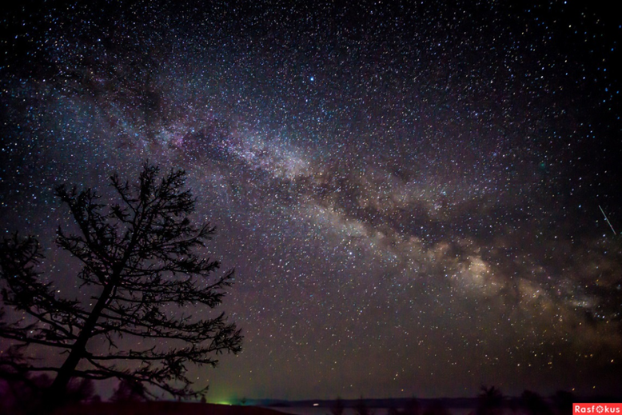
Млечный путь стар, как сама Вселенная
По самым последним оценкам возраст Вселенной составляет около 13,7 млрд. лет. Возраст же старейшей из звёзд Млечного Пути 13,2 млрд. лет. Возраст галактики определяется путем измерения возраста старейших звезд и последующей экстраполяции возраста того, что им предшествовало. Значит Млечный Путь зародился приблизительно 13,6 млрд. лет назад.

Slide 17
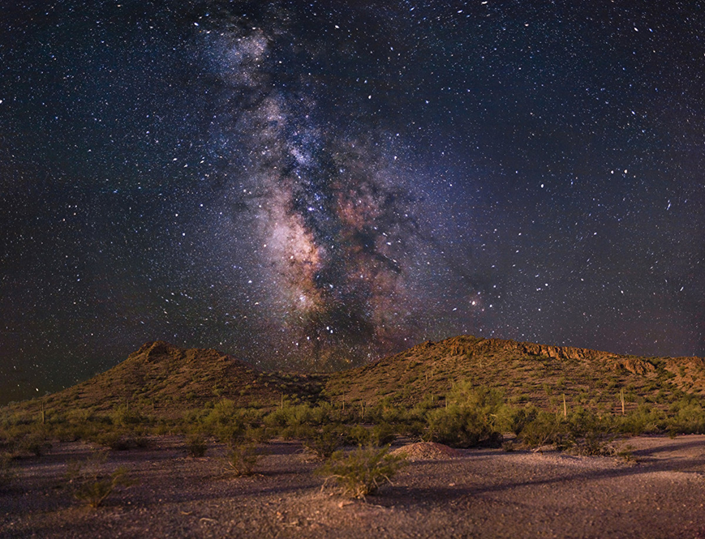
Млечный путь – часть сверскопления Девы
Сначала сформировался бладж Млечного Пути - его срединная часть, на месте которой потом образовалась черная дыра. Через 2-3 млрд. лет образовался диск со спиральными рукавами, который постепенно 9-10 млрд. лет назад принял современные очертания. Наши ближайшие соседи - это Большое и Малое Магелланово Облако, галактика Андромеды. Также вместе с некоторыми другими (около 50) галактиками, Млечный Путь и его окружение составляют т.н. Местную Группу

Slide 18
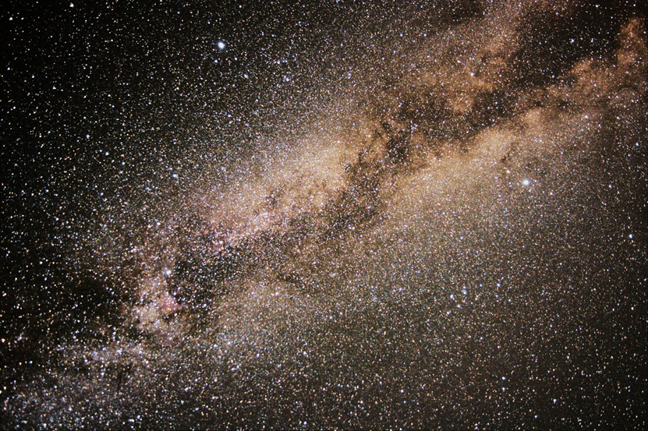
Млечный путь
Млечный Путь является частью еще большей группировки галактик, известных как Суперкластер Девы или Сверхскопления Девы. Сверхскопления - это группировка галактик на очень больших расстояниях. В Суперкластере Девы, по крайней мере, 100 групп галактик и скоплений на территории в 110 млн. световых лет в диаметре. И само Сверхскопление Девы - это только часть еще большего сверхскопления Ланиакеа, в которую вместе с ней входит и Великий Аттрактор.

Slide 19
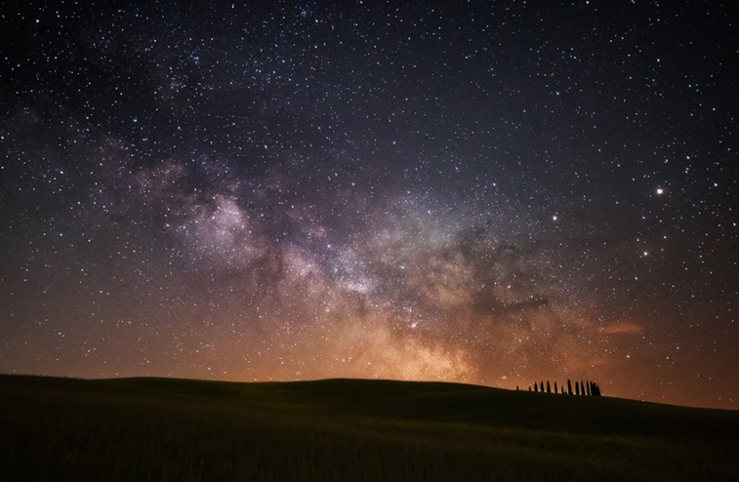
Млечный путь
Млечный путь движется. Земля вращается вокруг Солнца, Солнце - в Млечном Пути, Млечный Путь в рамках Местной группы, движущейся по отношению к реликтовому излучению. Реликтовое излучение является очень удобным ориентиром для определения скорости материи во Вселенной. Относительно него Местная группа движется со скоростью около 600 км/с, что означает примерно 2,2 млн км/ч. Такие скорости просто поражают человеческий разум.

Slide 20
Структура млечного пути
Галактический диск. Здесь сосредоточено большинство звезд Млечного Пути.
Сам диск разбит на следующие части:
Ядро это центр диска;
Дуги – области вокруг ядра, в том числе непосредственно области выше и ниже плоскости диска.
Спиральные рукава – это области, которые выступают наружу от центра. Наша Солнечная Система находится в одном из спиральных рукавов Млечного Пути.
Шаровые скопления. Несколько сотен из них разбросаны выше и ниже плоскости диска.
Гало. Это большая, тусклая область, которая окружает всю галактику. Гало состоит из газа большой температуры и, возможно, темной материи

Slide 21
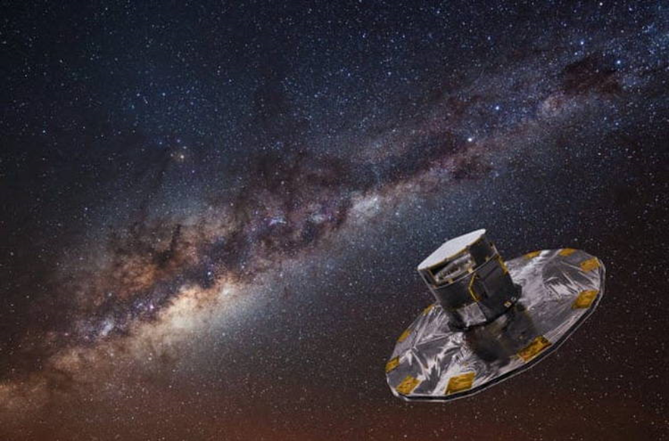
Мертвая галактика
Может прозвучать странно, но внутри нашей галактики находится труп другой галактики. В 2018 году астрономы проводили исследование движения звезд внутри Млечного Пути и в ходе этой масштабной научной работы было обнаружено, что примерно 33 000 звезд не принадлежат нашей галактике. По движениям звезд ученые могут определить их природу, благодаря этому и было установлено, что обнаруженные звезды не принадлежат Млечному Пути, поскольку их поведение было не похоже на остальные звезды находящихся в соседних системах.

Slide 22
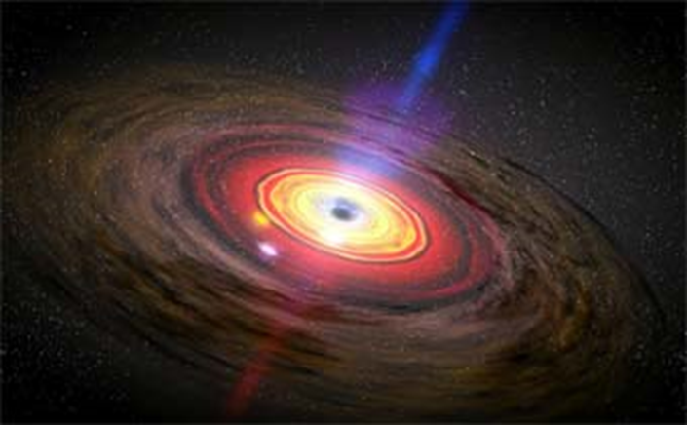
Млечный путь
во вселенной существует миллиарды звёзд, которые больше нашего Солнца в сотни раз. В нём постоянно зарождаются новые звёзды, и исчезают старые. Перед своей смертью они превращается в красного гиганта, увеличивается в размерах, а затем взрывается, превращаясь в белого карлика. Этот карлик становится после чего планетой или чёрной дырой

Slide 23
Спасибо за Внимание!

